Slide 1
상시(주간) 위험성평가 회의
24.05.08
부암2차 비스타동원 아트포레 신축공사현장

Slide 2
2. 05.08 위험성평가

Slide 3
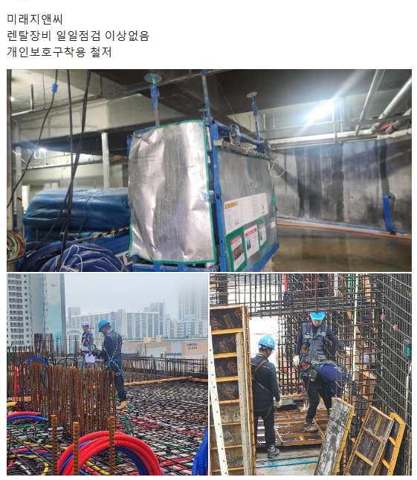
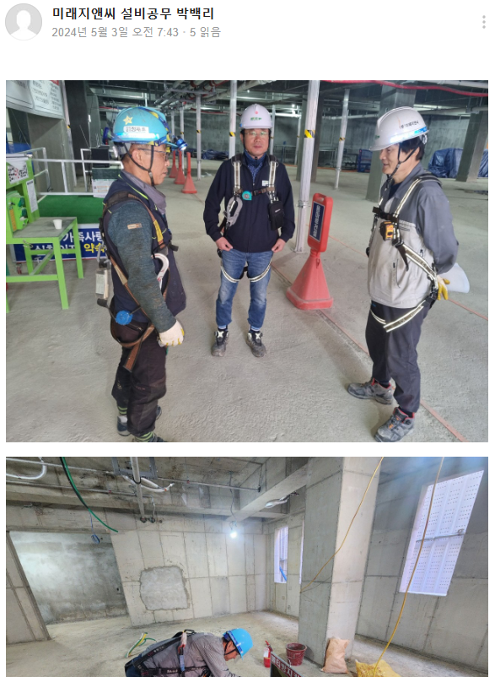
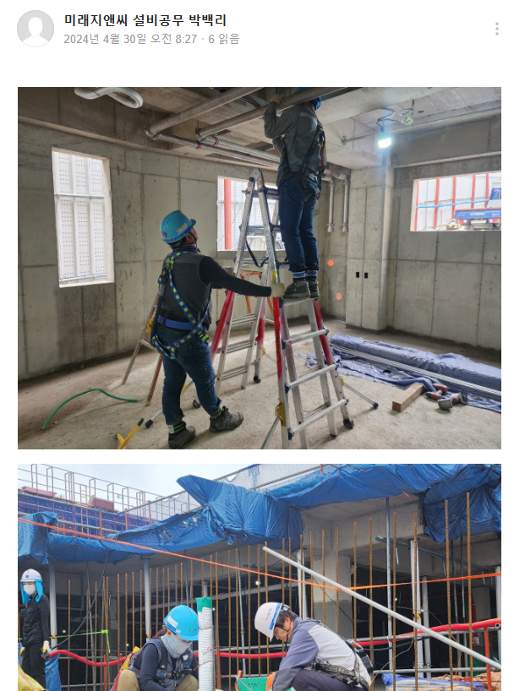
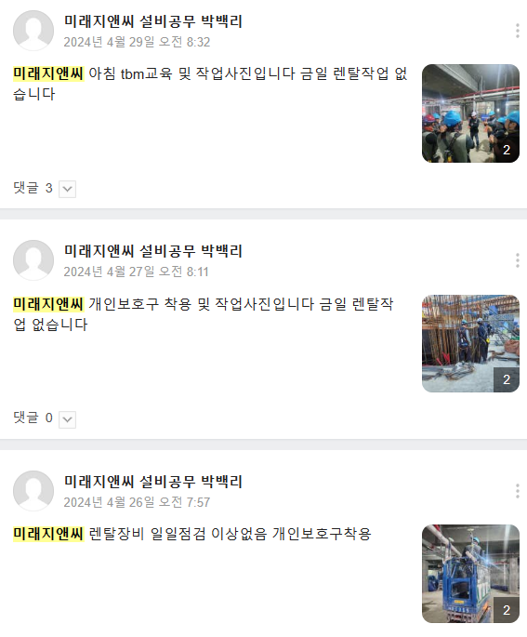
1.주간 위험성평가&피드백
*공종별 안전활동(미래지앤씨_상/ 중 등급)

Slide 4
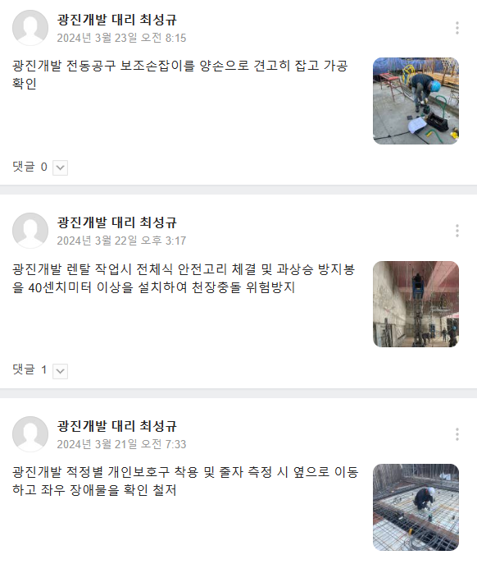
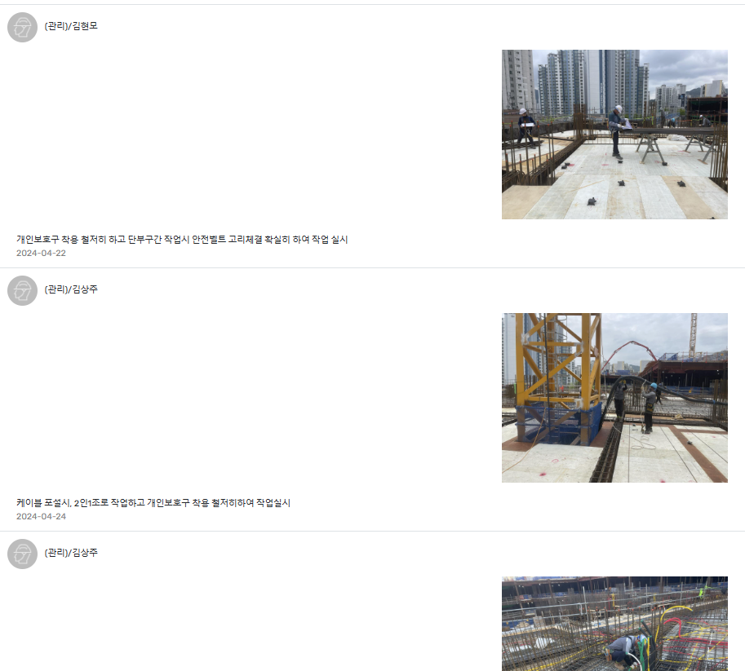
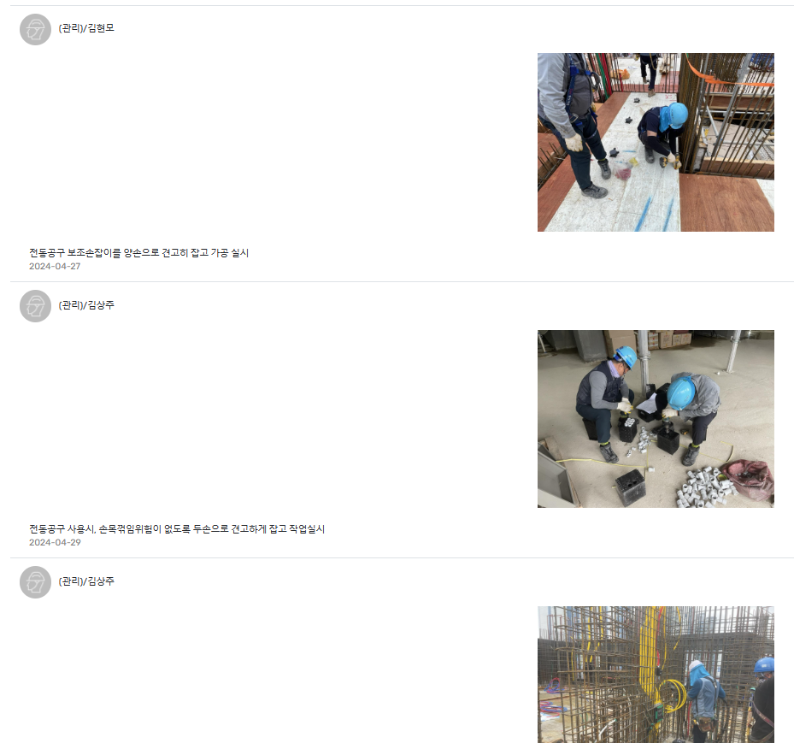
1.주간 위험성평가&피드백
*공종별 안전활동(광진개발_상/ 중 등급)
?!

Slide 5
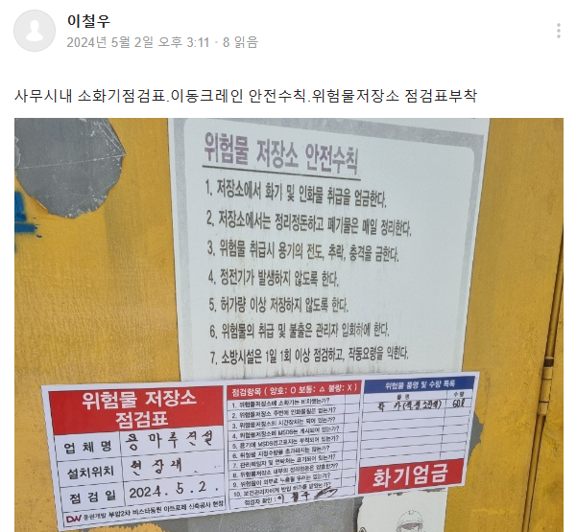
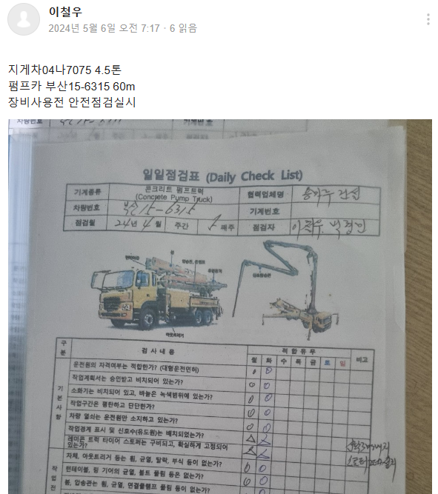
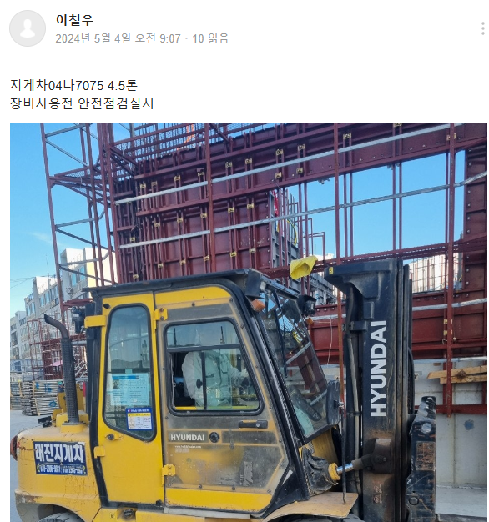
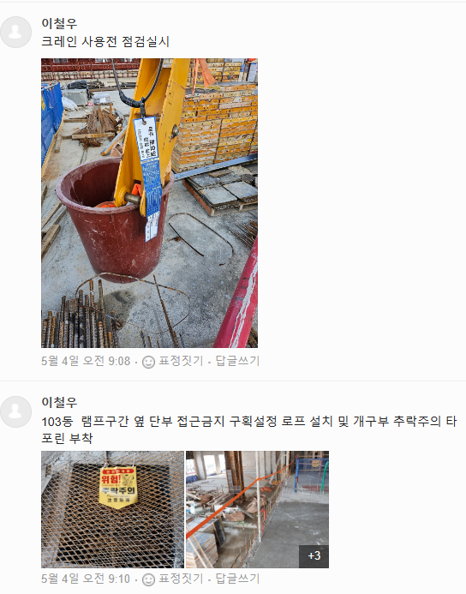
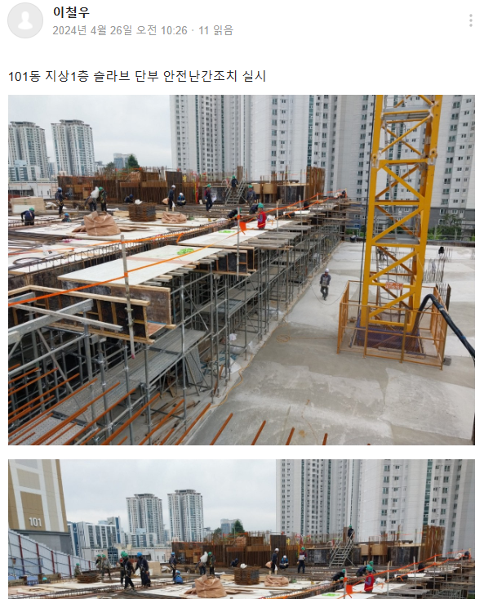
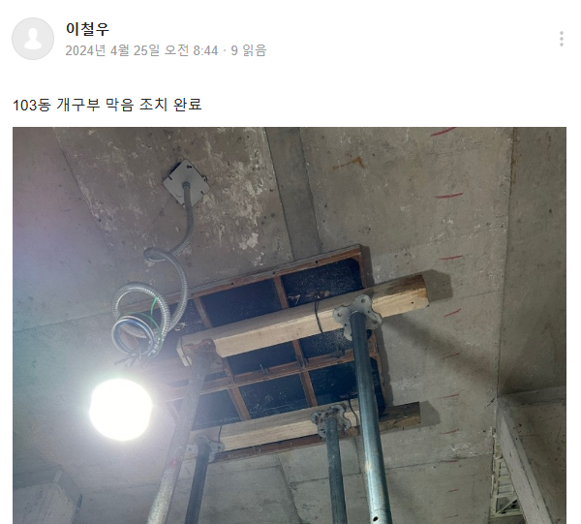
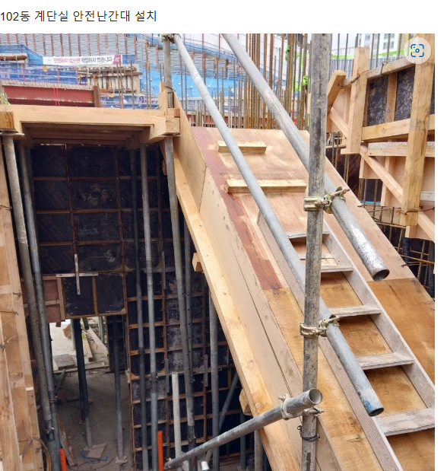
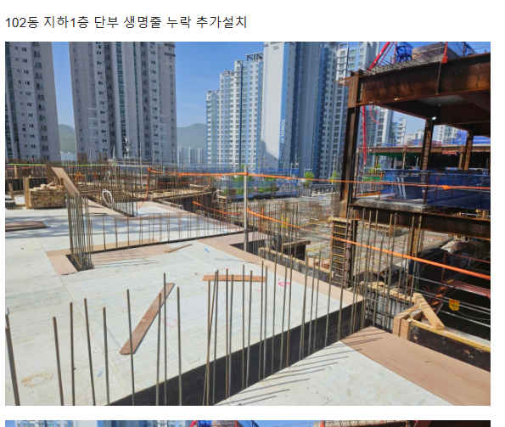
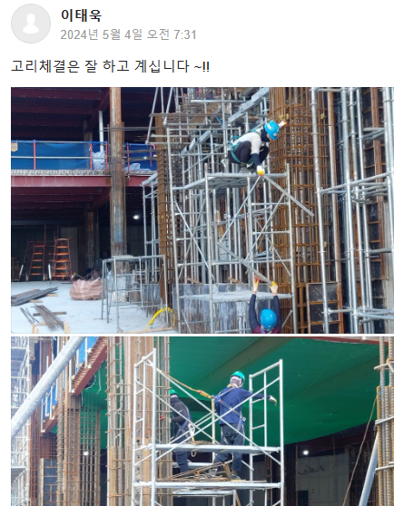
1.주간 위험성평가&피드백
*공종별 안전활동(용마루건설_상/ 중 등급)

Slide 6
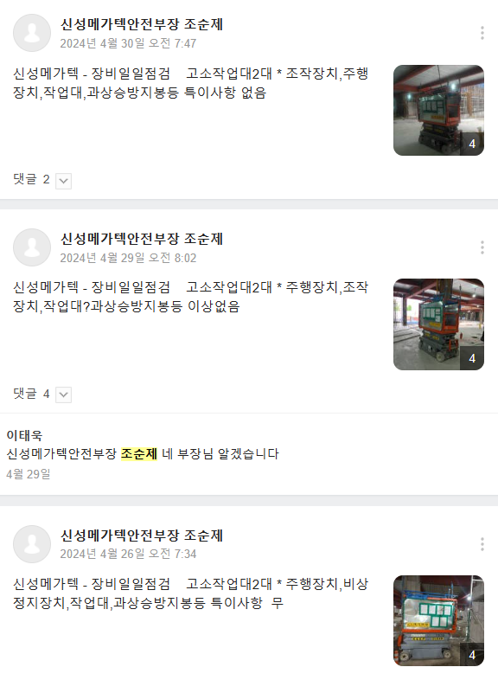
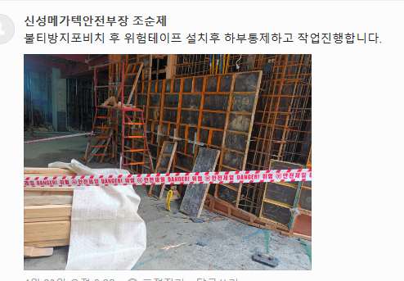
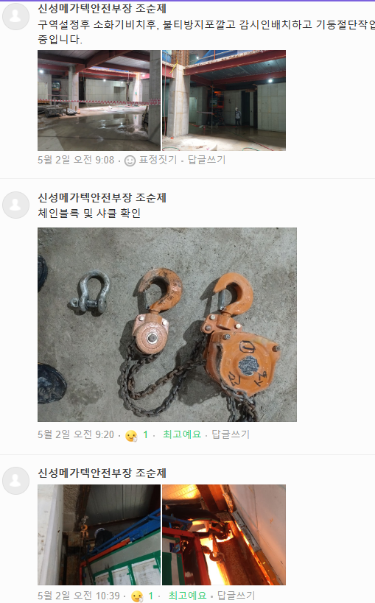
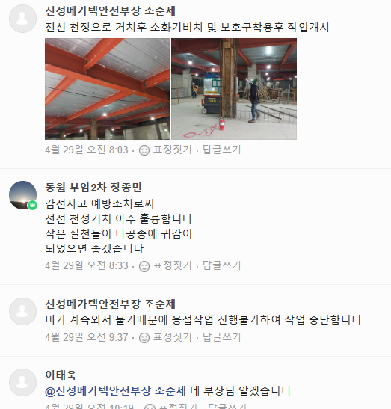
1.주간 위험성평가&피드백
*공종별 안전활동(신성메가텍_상/ 중 등급)

Slide 7
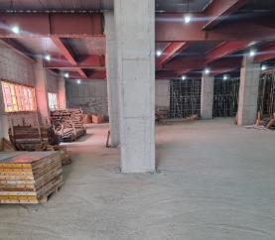
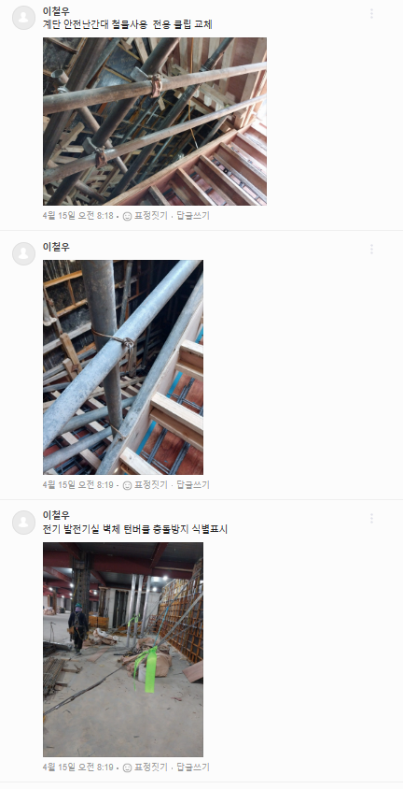
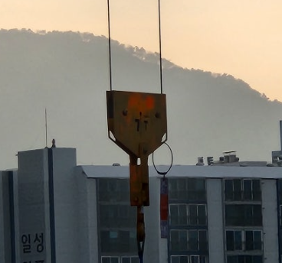
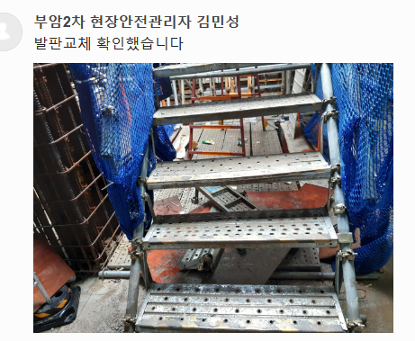
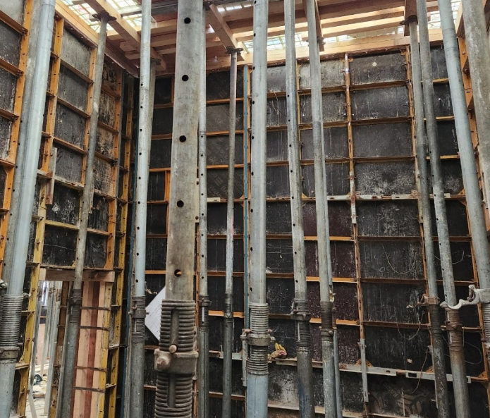
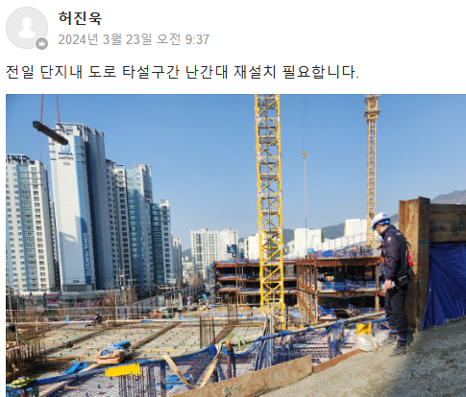
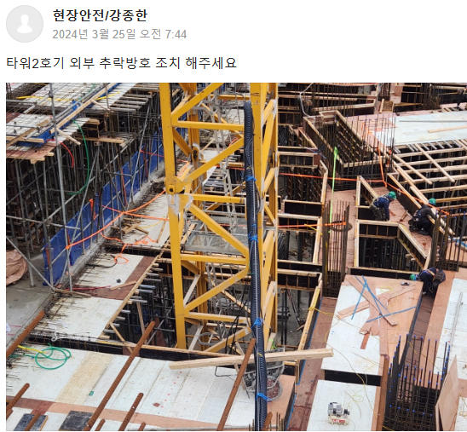
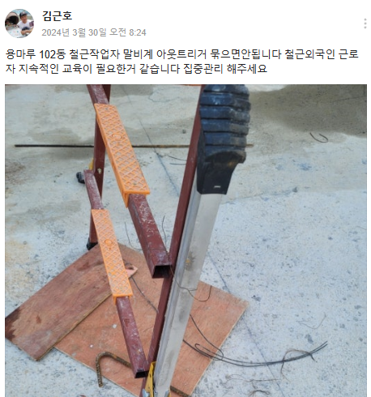
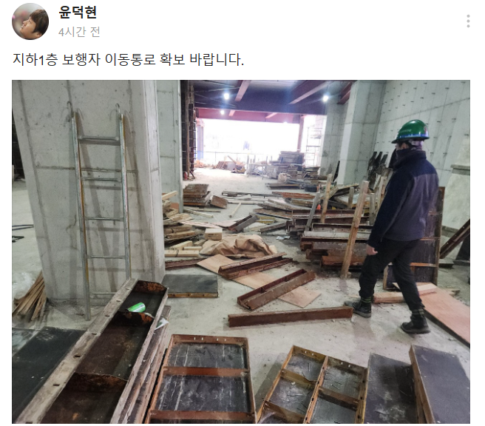
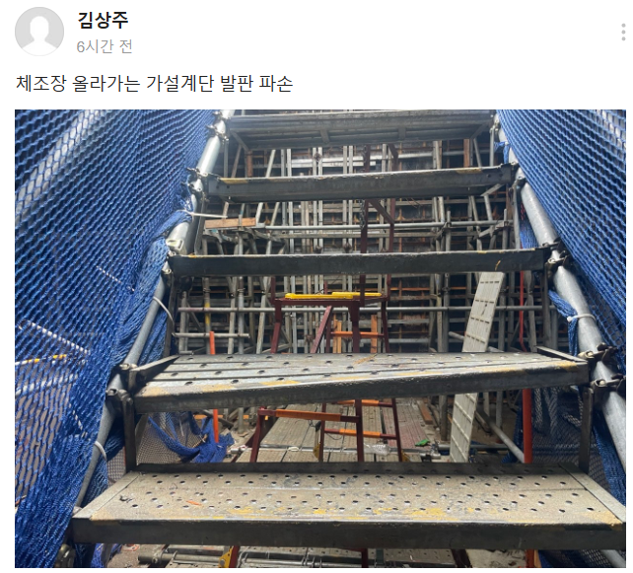
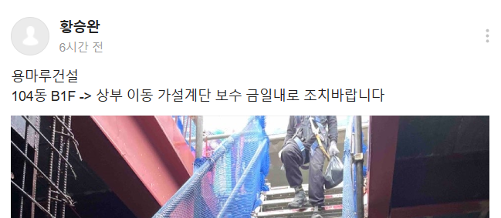
1.주간 위험성평가&피드백
1) 가설계단 답단 일부 변형,손상_추락위험
통행로 이동수단의 답단 및 난간등의 파손 시 즉시 조치권고
*사업주 의무사항 *

Slide 8
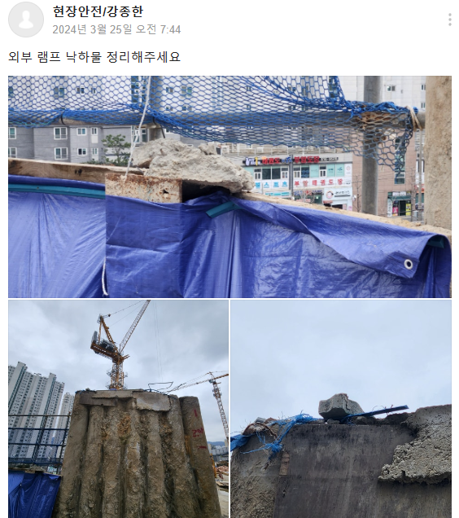
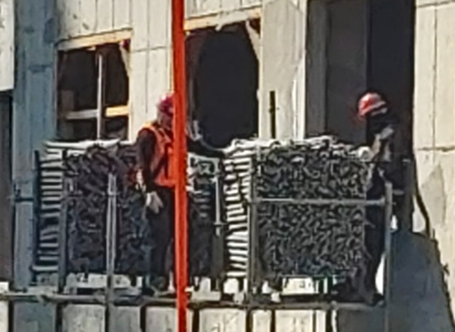
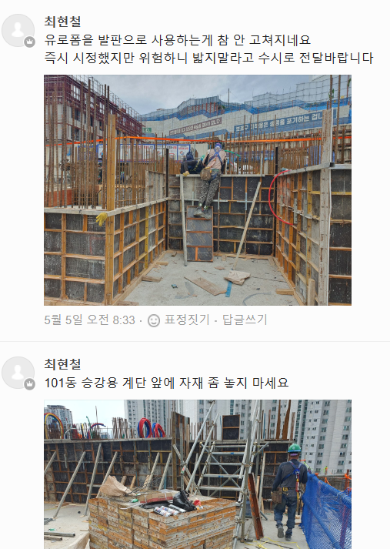
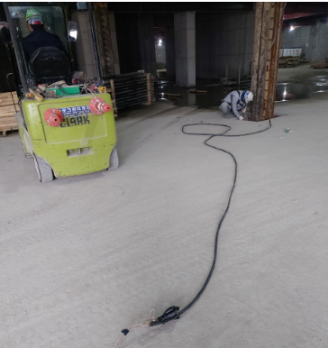
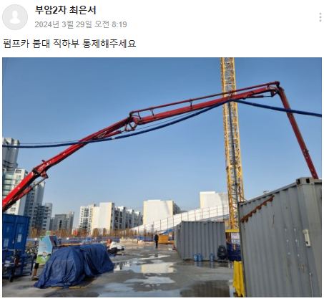
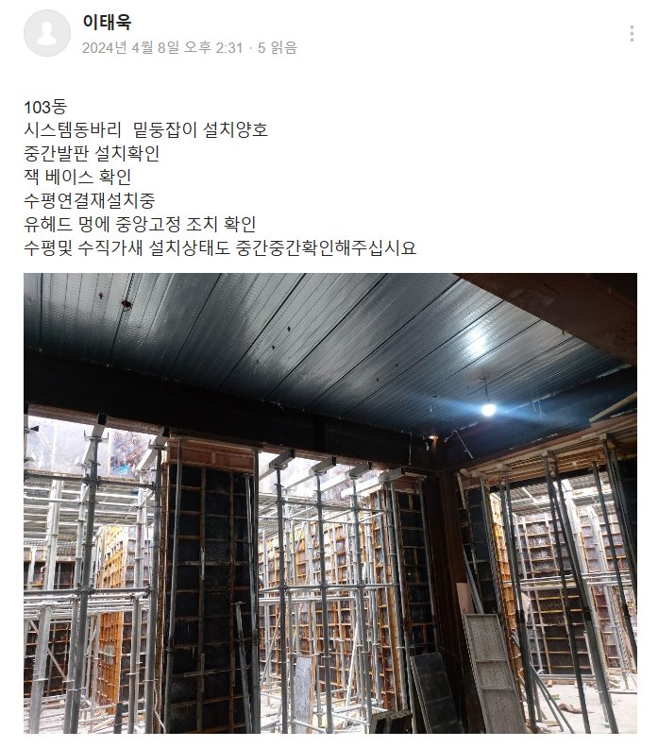
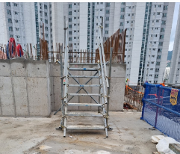
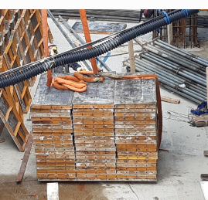
1.주간 위험성평가&피드백
2) 작업발판 미 사용 통로 내 자재적재 _추락,충돌,전도
작업발판 관리사항이 어려운지? 통행로 주변 자재관리가 안되는지?
*상기사진의 2건은 기본적인 사항임을 인지*

Slide 9
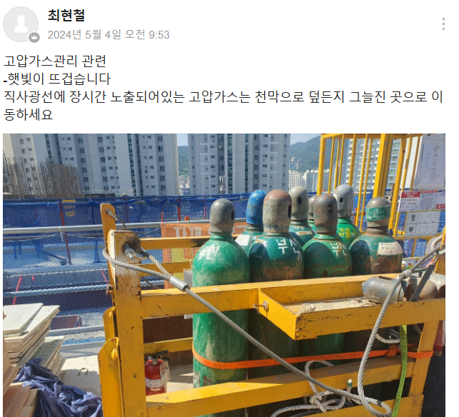
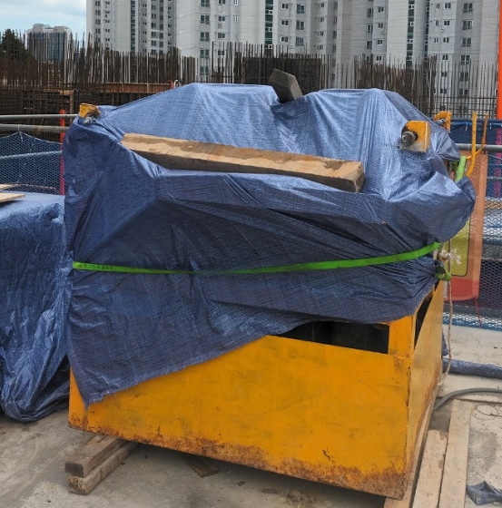
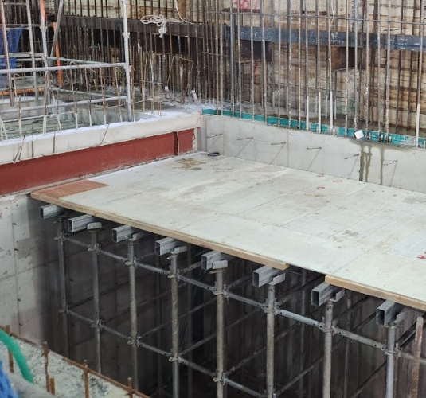
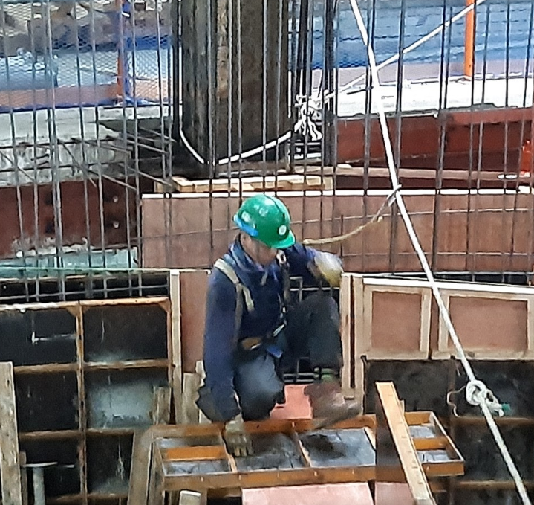
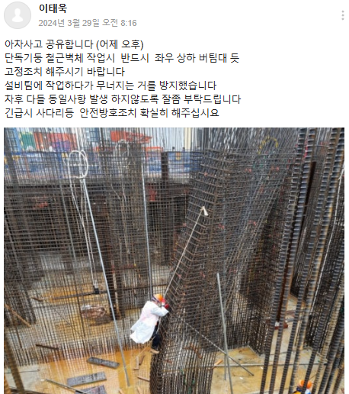
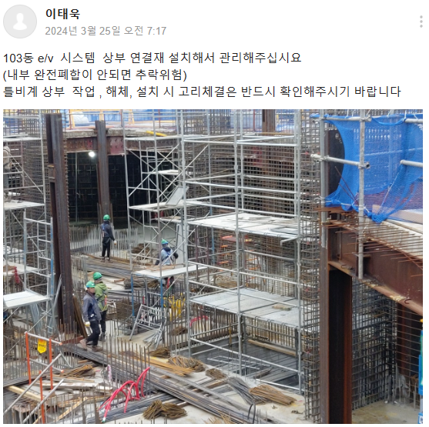
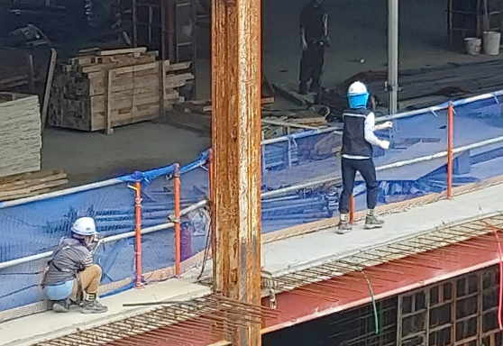
1.주간 위험성평가&피드백
3) 고압가스 대차 관리 및 운영상태 불량 _화재,폭발
*차후 혹서기 관련 고압가스대차 및 위험물보관소 관리준수
밴드에 올린 조치사항 중 일부는 반드시 조치해서 등재해야 됨
원청의 지시사항 시정조치 불량은 중대재해 발생 시 위반사항 임

Slide 10
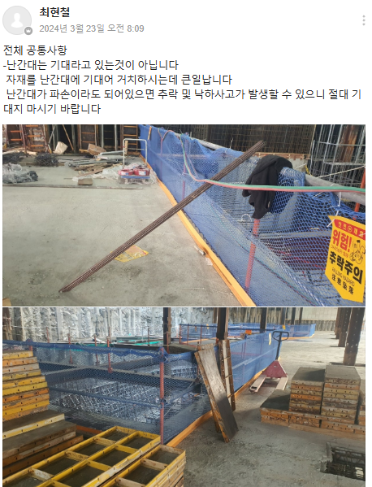
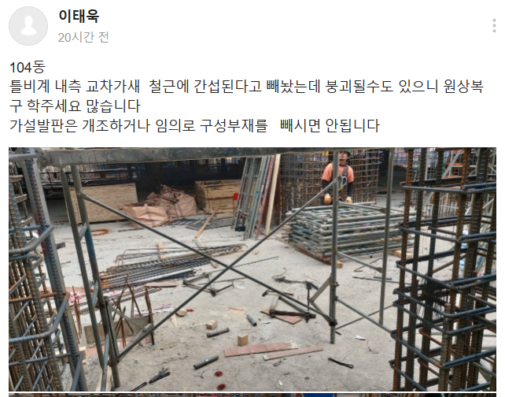
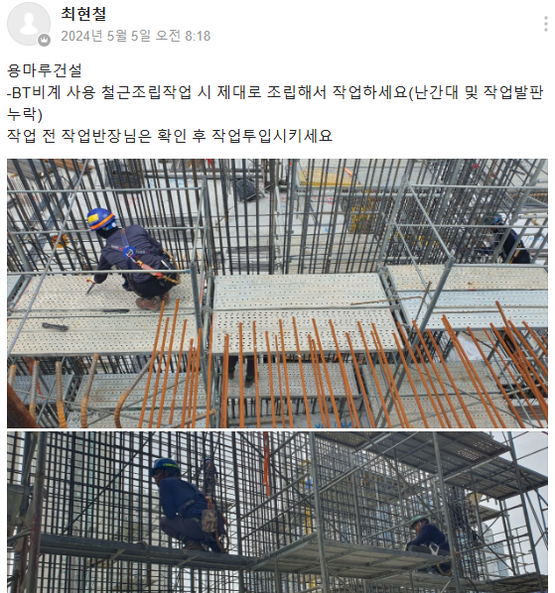
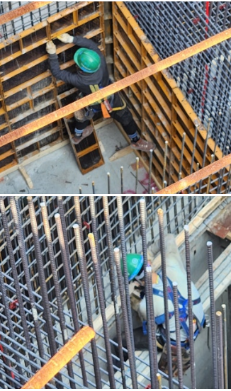
1.주간 위험성평가&피드백
4)이동식 틀비계 연결부 가새 및 안전난간 탈락_추락
틀비계 연결해서 사용시에도 각각의 부재의 탈락이 없도록 관리
*틀비계 추락사고로 인한 중대재해 증강됨을 확인, 인지필요
*작업의 방법에 관하여 좀더 세심한 관리가 필요
(외노자 사망사고 발생이 증가되고 있고 취약근로자들임을 생각해볼 필요가 많음 )

Slide 11
1.주간 위험성평가&피드백
5) 소화기 관리상태 불량_전체적으로 현장의 소화기 미 점검 다수
소화기 점검 진행 중
*화재 및 폭발사고 시 초기진압용 소화기 관리불량 *
*금주 내 현장 소화기 전체적인 자체점검 및 전수검사 요망*

Slide 12
1.주간 위험성평가&피드백
6) 락카뚫어뻥 관리불량 ,각동 폼 방치_화재 및 폭발 등 중독,감염
반출완료 확인
*물질안전보건에 관한 무지하고 폐기처리 등 너무 지식이 부족*
-근로자의 유해한 물질로부터 보호하기 위함인데 관리가 안되어서야;;;;;
-모든 용기를 취급할 시 그늘진 곳에 보관하고 사용함이 원칙이 되어야 !!

Slide 13
1.주간 위험성평가&피드백
7) 사다리 사용기준 불량_ 추락
사다리 안전기준 미 준수
관리가 되지 않으면
사다리 사용금지 ?

Slide 14
1.주간 위험성평가&피드백
8)갱폼 인상 작업 시 근로자 외부? _ 추락사망 원인 1위
동일사항 발생 시?
안전대책
1.퇴출
2.교육 4시간 이상
3.승강로 추가설치
4.
5.

Slide 15
3. 공지사항

Slide 18
4. 사고사례

Slide 21
현장소장님 당부사항
건설현장의 사고의 대부분이 추락사고 증가에 따라 근로자 개인보호구 집중단속 실시
2.근로자의 불안전한 행동을 금지하기 위하여 협력사에서 강력한 조치가 필요
3.기본적인 것들 미 준수 시 특별교육 강화
4.위험성평가 회의 공유를 전파하고 작업계획서 작성을 철저히 기록 확인할 것
*혹서기 관련 사전에 준비
*외부강사에 의한 교육준비 철저

Slide 23
위험성평가 및 점검회의록(월간)
24. 05. 06. ~ 24. 06. 02. (4주간)
부암2차 비스타동원 아트포레 신축공사현장

Slide 24
위험성평가 사진대지 (24.05)
부암2차 5월 위험성평가 회의 (근로자 참여)

